Slide 1

Khoa học
-Phòng bệnh béo phì
-

Slide 2
Bệnh béo phì
01
04
02
03
Dấu hiệu của béo phì
Cách phòng tránh
Nguyên nhân
Tác hại

Slide 3
01
Dấu hiệu bệnh béo phì

Slide 4
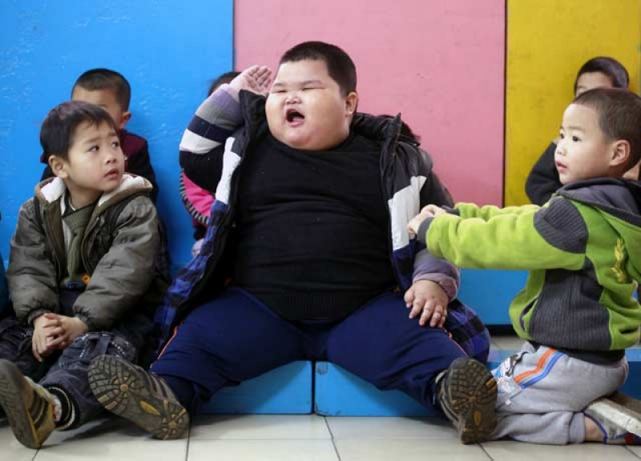
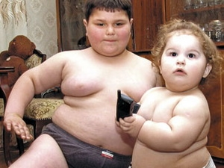
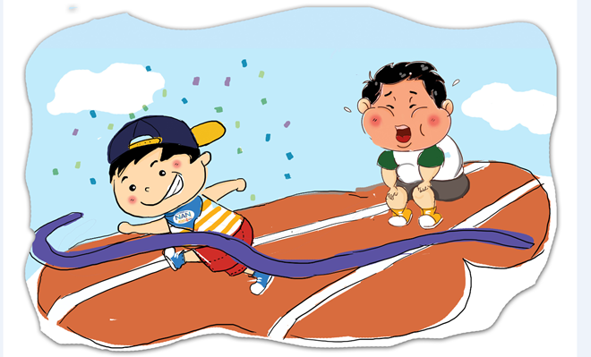
Quan sát các bức tranh, bằng hiểu biết của em, hãy nêu những dấu hiệu của bệnh béo phì.

Slide 5
DẤU HIỆU BỆNH BÉO PHÌ
Bị hụt hơi khi gắng sức, khi vận động mạnh
Có những lớp mỡ quanh đùi, cánh tay trên, ngực và cằm
Cân nặng hơn so với những người cùng tuổi và cùng chiều cao từ 5kg trở lên

Slide 6
02
NGUYÊN NHÂN GÂY BÉO PHÌ

Slide 7
02
01
03
Hoạt động, vận động quá ít
Ăn nhiều chất béo, đồ ngọt
Di truyền từ bố mẹ

Slide 8
03
TÁC HẠI CỦA BỆNH BÉO PHÌ

Slide 9
Làm thế nào để phòng tránh bệnh béo phì?

Slide 10
Để phòng tránh bệnh béo phì, cần:
- Ăn uống hợp lí, rèn luyện thói quen ăn uống điều độ, ăn chậm, nhai kĩ, ăn nhiều rau xanh.
- Thường xuyên vận động cơ thể, đi bộ và luyện tập thể dục thể thao.

Slide 11
Khoa học
PHÒNG MỘT SỐ BỆNH
LÂY QUA ĐƯỜNG TIÊU HÓA

Slide 12
Tả
Một số bệnh lây qua đường tiêu hóa
Tiêu chảy
Lị

Slide 13
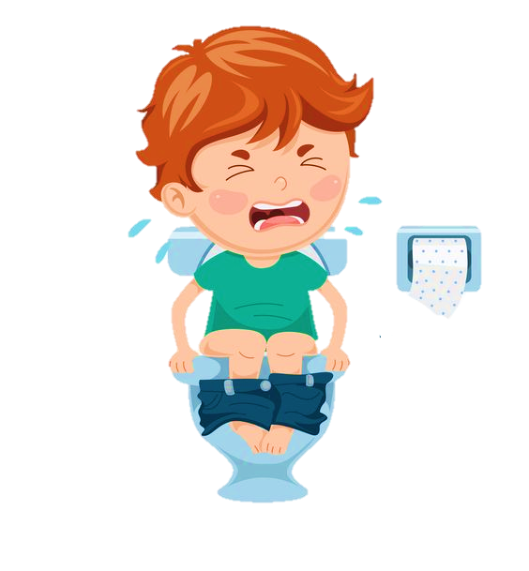
Tiêu chảy
Phân lỏng, nhiều nước
Đi ngoài nhiều lần
Cơ thể mất nhiều nước, muối.

Slide 14
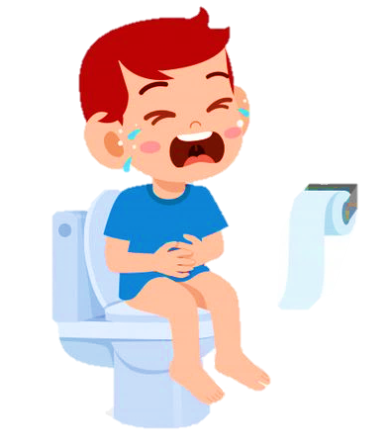
Tả
Tiêu chảy liên tục
Mất nước, trụy tim mạch
Có thể lây lan

Slide 15
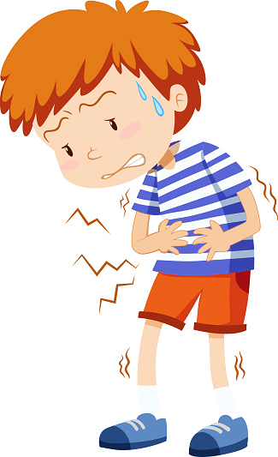
Lị
Đi ngoài nhiều lần
Đau bụng quặn
Mót rặn nhiều
Phân lẫn máu, mũi nhầy

Slide 16



Những nguyên nhân nào có thể gây ra bệnh về đường tiêu hóa?

Slide 17


Đánh dấu vào những ý em cho là đúng:
Theo em, những nguyên nhân nào gây ra các bệnh lây qua đường tiêu hóa?
 | Ăn uống chưa hợp vệ sinh |  | Muỗi đốt
 | Béo phì |  | Nhiễm lạnh
 | Chạy nhảy nhiều |  | Vệ sinh cá nhân kém
 | Vệ sinh môi trường kém |  | Không tập thể dục
Ăn uống chưa hợp vệ sinh
Vệ sinh cá nhân kém
Vệ sinh môi trường kém

Slide 18
Việc làm trong mỗi hình sau có dẫn đến các bệnh lây qua đường tiêu hóa không?

Slide 19

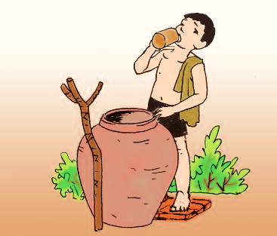

1

Slide 20
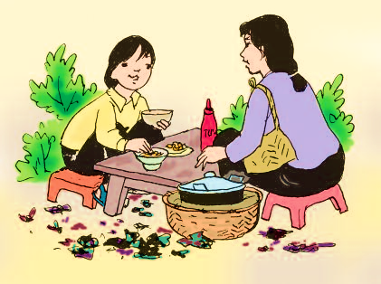
2

Slide 21
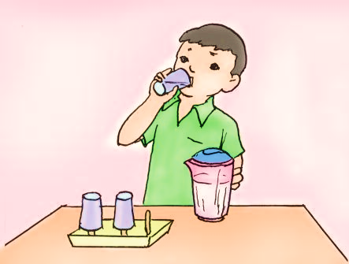

3

Slide 22
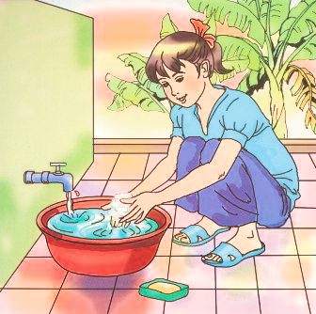
4

Slide 23
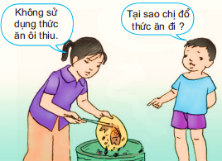
5

Slide 24
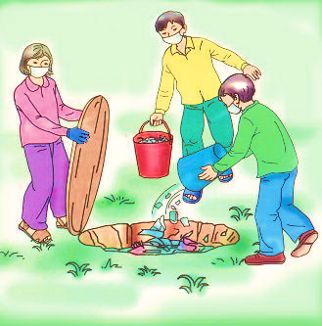
6

Slide 25
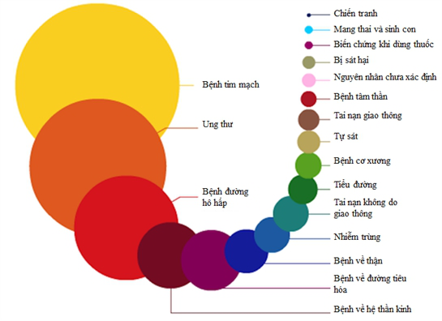
Những nguyên nhân chính gây tử vong ở người
1
2
3
4
5

Slide 26


Em hãy nêu cách đề phòng các bệnh lây qua đường tiêu hóa

Slide 27
1
Giữ gìn vệ sinh ăn uống
Đề phòng bệnh lây qua đường tiêu hóa cần:
2
Giữ gìn vệ sinh cá nhân
3
Giữ gìn vệ sinh môi trường

Slide 28
Chúc các em
học tập vui vẻ !

